Slide 1
몰래카메라 검출

Slide 2
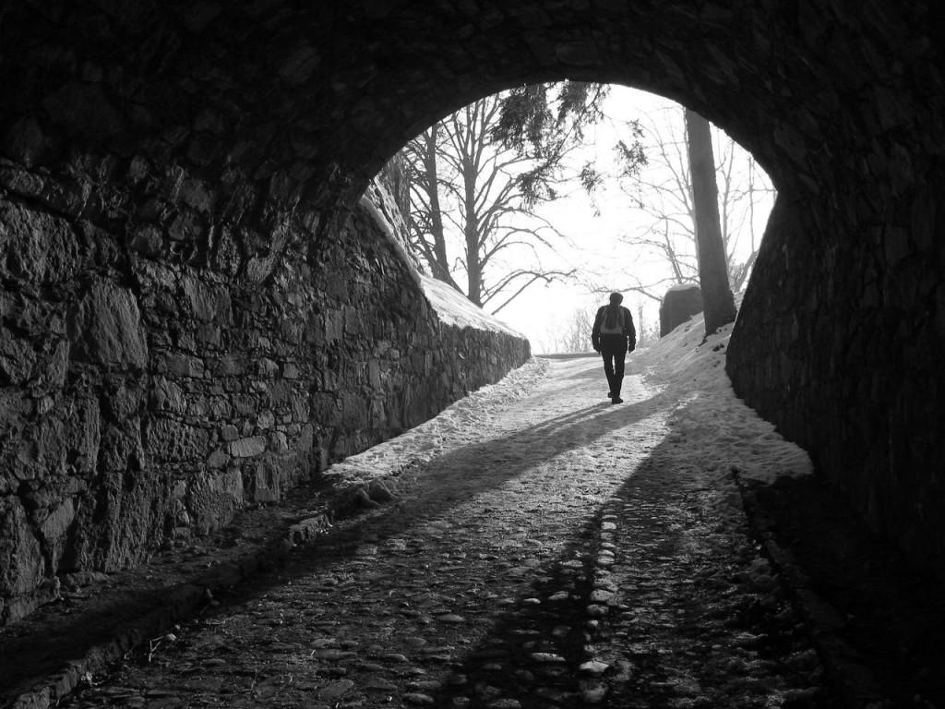
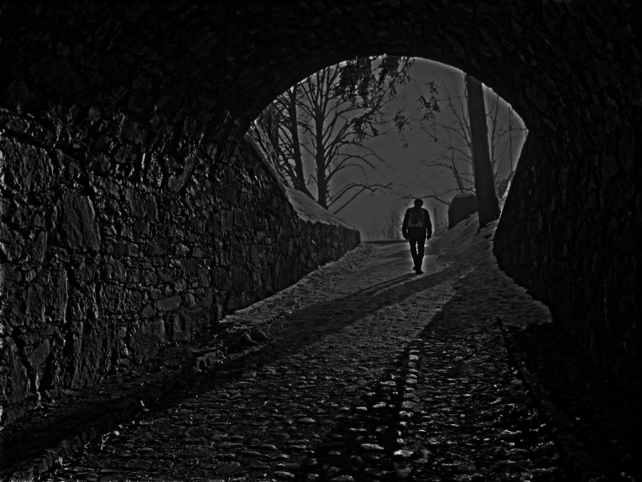
Homomorphic Filter
원본
필터링

Slide 3
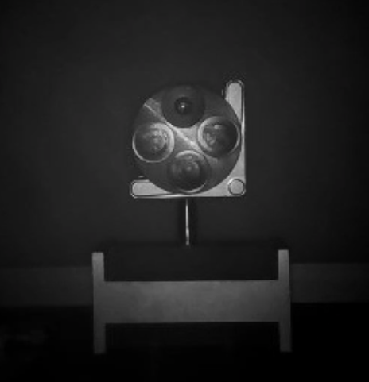
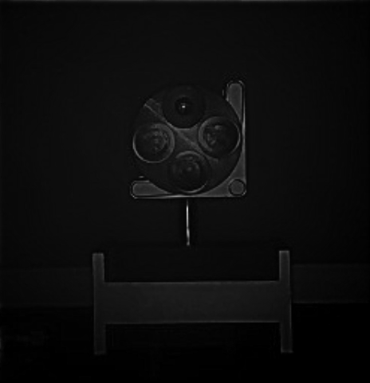
Homomorphic Filter
원본
필터링

Slide 4
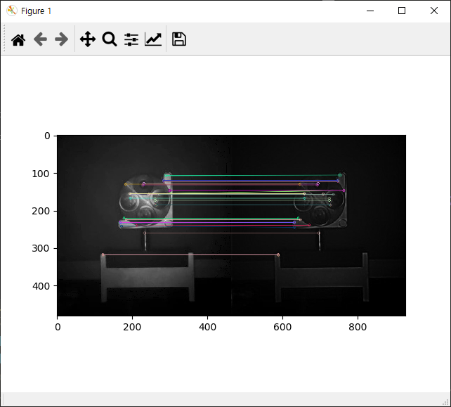
Feature Matching(원본과 필터)

Slide 5
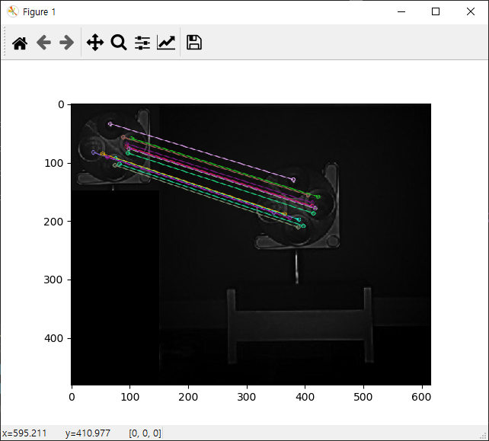
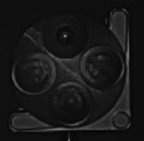
Feature Matching(카메라와 필터)

Slide 6
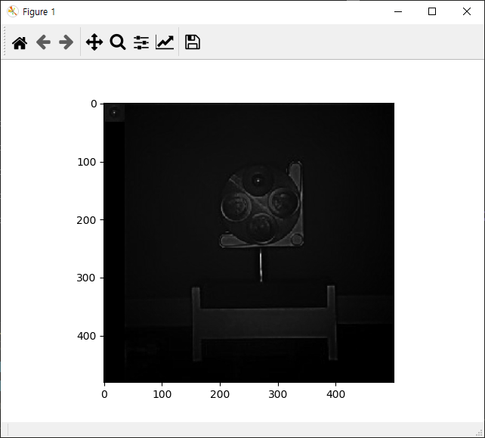

Feature Matching(특정 부분과 필터)

Slide 7
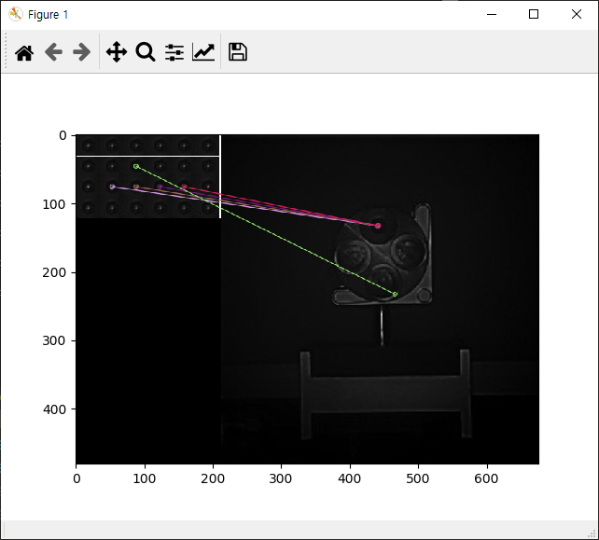
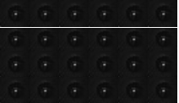
Feature Matching(특정 부분과 필터)

Slide 8
감사합니다.

